Slide 1





Trường Đại học Công nghệ Thông tin – Đại học Quốc gia TP. Hồ Chí Minh
Khoa Mạng máy tính và truyền thông
BÁO CÁO CUỐI KỲ ĐỒ ÁN CHUYÊN NGÀNH
Nhóm báo cáo: Trần Vỹ Khang – Nguyễn Đặng Nguyên Khang
Phòng thí nghiệm An toàn thông tin (InSecLab)
Trường ĐH Công nghệ Thông Tin, ĐHQG TP. HCM
RESEARCH ON AUTOMATED PENETRATION TESTING
SOLUTIONS USING LARGE LANGUAGE MODELS
Information Security Lab (InSecLab) – Email: inseclab@uit.edu.vn
University of Information Technology (UIT), VNU-HCM
1
Notes:
1

Slide 2


Motivation
Số lượng và mức độ tinh vi của các cuộc tấn công mạng ngày càng gia tăng, đặc biệt nhằm vào ứng dụng web – nơi chứa nhiều dữ liệu nhạy cảm và đóng vai trò trung tâm trong các hoạt động kinh doanh số.
Các phương pháp kiểm thử thâm nhập truyền thống còn hạn chế: tốn thời gian, phụ thuộc nhiều vào chuyên gia và khó thích ứng nhanh trước các mối đe dọa mới.
Information Security Lab (InSecLab) – Email: inseclab@uit.edu.vn
University of Information Technology (UIT), VNU-HCM
2

Slide 3
Motivation
Các mô hình LLM hiện tại (PentestGPT, VulnBot) → Giúp tự động kiểm thử nhưng hạn chế khi xử lý tấn công phức tạp, logic ứng dụng.
Nhận thấy tiềm năng kết hợp LLM + hệ thống đa tác nhân → Phân chia vai trò, phối hợp linh hoạt, mô phỏng tấn công đa chiều
Đề tài đề xuất mô hình tích hợp này → Tăng khả năng tự động hóa, phát hiện chính xác & nhanh chóng hơn các lỗ hổng bảo mật
Information Security Lab (InSecLab) – Email: inseclab@uit.edu.vn
University of Information Technology (UIT), VNU-HCM
3

Slide 4

Nội dung
Phần I: Kiến thức nền tảng
Phần II: Mô hình VulnBot
Phần III: Triển khai hệ thống Multi Agent
Phần IV: Kết quả thực nghiệm
Phần V: Kết luận và hướng phát triển
Information Security Lab (InSecLab) – Email: inseclab@uit.edu.vn
University of Information Technology (UIT), VNU-HCM
4

Slide 5
Tài liệu liên quan
Gelei Deng, Yi Liu, Víctor Mayoral-Vilches, Peng Liu, Yuekang Li, Yuan Xu, Tianwei Zhang, Yang Liu, Martin Pinzger, and Stefan Rass,
“PentestGPT: Evaluating and Harnessing Large Language Models for Automated Penetration Testing,”
Proceedings of the 33rd USENIX Security Symposium, August 2024, Philadelphia, PA, USA.
He Kong, Die Hu, Jingguo Ge, Liangxiong Li, Tong Li, and Bingzhen Wu,
“VulnBot: Autonomous Penetration Testing for A Multi-Agent Collaborative Framework,”
arXiv preprint, arXiv:2501.13411v1, Jan. 2025.
5

Slide 6
Nội dung
Kiến thức nền tảng
Information Security Lab (InSecLab) – Email: inseclab@uit.edu.vn
University of Information Technology (UIT), VNU-HCM
6

Slide 7
1.Quy trình kiểm thử Web
Mục tiêu: Phát hiện lỗ hổng bảo mật trong ứng dụng web.
Hướng tiếp cận: Tích hợp kiểm thử tự động với hệ thống đa tác nhân.
Lỗ hổng OWASP tập trung:
Broken Access Control, SQL Injection, SSRF.
Information Security Lab (InSecLab) – Email: inseclab@uit.edu.vn
University of Information Technology (UIT), VNU-HCM
7

Slide 8
2. Các giai đoạn kiểm thử
Giai đoạn 1: Thu thập thông tin
Mục tiêu:
Hiểu rõ mục tiêu kiểm thử – về cấu trúc, công nghệ, điểm yếu tiềm ẩn.
Hoạt động chính:
whois: Lấy thông tin tên miền, DNS.
dnsx: Liệt kê các bản ghi DNS & subdomain.
whatweb: Xác định CMS, framework, công nghệ.
sslscan: Kiểm tra cấu hình SSL/TLS.
Information Security Lab (InSecLab) – Email: inseclab@uit.edu.vn
University of Information Technology (UIT), VNU-HCM
8
Notes:
Hiện tại, chỉ với ModSecurity thôi thì chưa đủ để xây dựng một hệ thống tường lửa có thể dùng được, ta cần phải bổ sung các tập luật giúp ngăn chặn web server khỏi bị tấn công. Tuy nhiên, việc xây dựng lại từ đầu các tập luật giúp chống được những loại tấn công phổ biến là điều không dễ dàng và dễ gây ra sai sót. Ở đây chúng tôi sẽ sử dụng OWASP ModSecurity Core Rule Set, bao gồm những luật thiết yếu giúp web server chống lại được nhiều loại tấn công khác nhau, được xây dựng và phát triển bởi nhiều chuyên gia bảo mật web uy tín thuộc tổ chức OWASP.
8

Slide 9
2. Các giai đoạn kiểm thử
Giai đoạn 2: Quét và liệt kê
Mục tiêu:
Tìm các điểm truy cập và lỗ hổng bảo mật phổ biến.
Hoạt động chính:
nuclei: Tự động quét lỗ hổng theo mẫu (SQLi, SSRF...).
dirsearch: Liệt kê thư mục/tệp ẩn trên web server.
Script Python: Thu thập và phân tích phản hồi HTTP.
Information Security Lab (InSecLab) – Email: inseclab@uit.edu.vn
University of Information Technology (UIT), VNU-HCM
9
Notes:
Hiện tại, chỉ với ModSecurity thôi thì chưa đủ để xây dựng một hệ thống tường lửa có thể dùng được, ta cần phải bổ sung các tập luật giúp ngăn chặn web server khỏi bị tấn công. Tuy nhiên, việc xây dựng lại từ đầu các tập luật giúp chống được những loại tấn công phổ biến là điều không dễ dàng và dễ gây ra sai sót. Ở đây chúng tôi sẽ sử dụng OWASP ModSecurity Core Rule Set, bao gồm những luật thiết yếu giúp web server chống lại được nhiều loại tấn công khác nhau, được xây dựng và phát triển bởi nhiều chuyên gia bảo mật web uy tín thuộc tổ chức OWASP.
8

Slide 10
2. Các giai đoạn kiểm thử
Giai đoạn 3: Phân tích và khai thác
Xác minh các lỗ hổng đã phát hiện có thực sự khai thác được hay không và đánh giá mức độ nguy hiểm.
Phân tích:
Đọc kết quả từ công cụ quét (nuclei, dirsearch, script HTTP).
Phân tích để xác định lỗ hổng tiềm năng (ví dụ: lỗi SQL, endpoint không bảo vệ...).
Khai thác:
Tạo và gửi payload phù hợp với từng loại lỗ hổng (SQLi, SSRF, XSS...).
Quan sát phản hồi để xác định lỗ hổng có bị khai thác hay không.
Ghi lại kết quả khai thác thành công/thất bại.
Information Security Lab (InSecLab) – Email: inseclab@uit.edu.vn
University of Information Technology (UIT), VNU-HCM
10
Notes:
Hiện tại, chỉ với ModSecurity thôi thì chưa đủ để xây dựng một hệ thống tường lửa có thể dùng được, ta cần phải bổ sung các tập luật giúp ngăn chặn web server khỏi bị tấn công. Tuy nhiên, việc xây dựng lại từ đầu các tập luật giúp chống được những loại tấn công phổ biến là điều không dễ dàng và dễ gây ra sai sót. Ở đây chúng tôi sẽ sử dụng OWASP ModSecurity Core Rule Set, bao gồm những luật thiết yếu giúp web server chống lại được nhiều loại tấn công khác nhau, được xây dựng và phát triển bởi nhiều chuyên gia bảo mật web uy tín thuộc tổ chức OWASP.
8

Slide 11
2. Các giai đoạn kiểm thử
Giai đoạn 4: Báo cáo và đề xuất khắc phục
Mục tiêu:
Tổng hợp toàn bộ kết quả kiểm thử → tạo báo cáo chi tiết & đề xuất xử lý lỗ hổng.
Thực hiện bởi mô hình ngôn ngữ lớn (LLM):
Phân tích dữ liệu và viết báo cáo tự động bằng ngôn ngữ tự nhiên.
📋 Nội dung báo cáo gồm:
Danh sách lỗ hổng đã phát hiện (SQLi, SSRF, XSS...).
Mức độ nghiêm trọng: dựa trên CVSS hoặc OWASP.
PoC (Proof of Concept): minh họa cách khai thác.
Đề xuất khắc phục qua từng nhiệm vụ .
Information Security Lab (InSecLab) – Email: inseclab@uit.edu.vn
University of Information Technology (UIT), VNU-HCM
11
Notes:
Hiện tại, chỉ với ModSecurity thôi thì chưa đủ để xây dựng một hệ thống tường lửa có thể dùng được, ta cần phải bổ sung các tập luật giúp ngăn chặn web server khỏi bị tấn công. Tuy nhiên, việc xây dựng lại từ đầu các tập luật giúp chống được những loại tấn công phổ biến là điều không dễ dàng và dễ gây ra sai sót. Ở đây chúng tôi sẽ sử dụng OWASP ModSecurity Core Rule Set, bao gồm những luật thiết yếu giúp web server chống lại được nhiều loại tấn công khác nhau, được xây dựng và phát triển bởi nhiều chuyên gia bảo mật web uy tín thuộc tổ chức OWASP.
8

Slide 12
Nội dung
Mô hình VulnBot
Information Security Lab (InSecLab) – Email: inseclab@uit.edu.vn
University of Information Technology (UIT), VNU-HCM
12

Slide 13
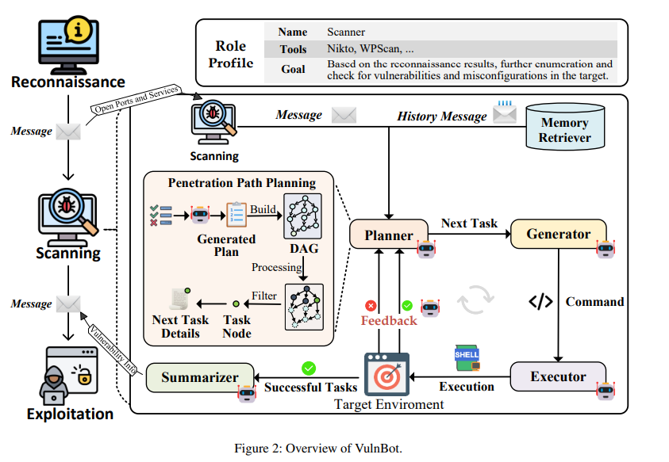
Mô hình VulnBot gốc
Information Security Lab (InSecLab) – Email: inseclab@uit.edu.vn
University of Information Technology (UIT), VNU-HCM
13
Notes:
11

Slide 14
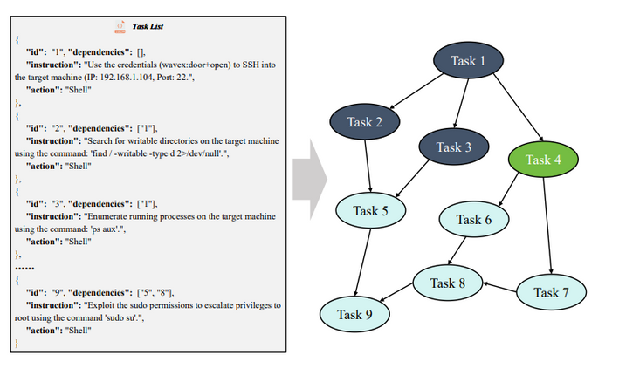
Mô hình Vulnbot gốc
Task-driven Mechanism
Mô hình Penetration Task Graph (PTG) – biểu diễn quy trình kiểm thử dưới dạng đồ thị có hướng
Mỗi nút (task) gồm:
▸ Lệnh (instruction), Hành động (action), Phụ thuộc (dependencies), Command, Trạng thái & Kết quả
Các mũi tên (edges) thể hiện thứ tự thực thi dựa trên phụ thuộc giữa các task
→ Đảm bảo kiểm thử có trình tự, không xung đột, dễ theo dõi
Ví dụ:
Task 2 (tìm thư mục writable) chỉ thực hiện khi Task 1 (SSH vào máy mục tiêu) đã hoàn thành.
Information Security Lab (InSecLab) – Email: inseclab@uit.edu.vn
University of Information Technology (UIT), VNU-HCM
14

Slide 15
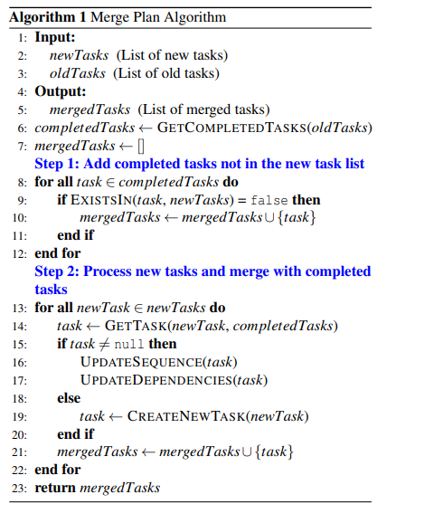
Mô hình Vulnbot gốc
Check & Reflection Mechanism
Giúp LLM tự đánh giá – sửa sai – cải thiện kế hoạch
Task Session: kiểm tra task đã hoàn thành thành công hay thất bại
Plan Session:
▸ Cập nhật lại prompt nếu sai
▸ Gộp kế hoạch mới với cái cũ qua Merge Plan Algorithm
Merge Plan Algorithm:
Giữ task cũ đã thành công
Gộp các task mới
Cập nhật lại trình tự và mối phụ thuộc
→ Hệ thống có khả năng tự học từ lỗi, tăng độ chính xác và hiệu suất kiểm thử.
Information Security Lab (InSecLab) – Email: inseclab@uit.edu.vn
University of Information Technology (UIT), VNU-HCM
15

Slide 16
Nội dung
Triển khai hệ thống Multi Agent
Information Security Lab (InSecLab) – Email: inseclab@uit.edu.vn
University of Information Technology (UIT), VNU-HCM
16

Slide 17

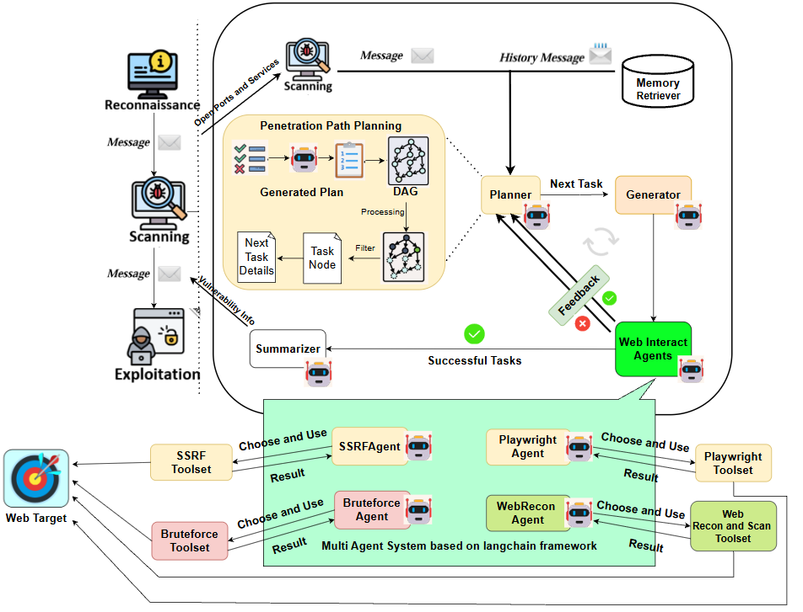

Tích hợp Multi Agent System vào VulnBot
Mô hình tổng quát
Information Security Lab (InSecLab) – Email: inseclab@uit.edu.vn
University of Information Technology (UIT), VNU-HCM
17

Slide 18
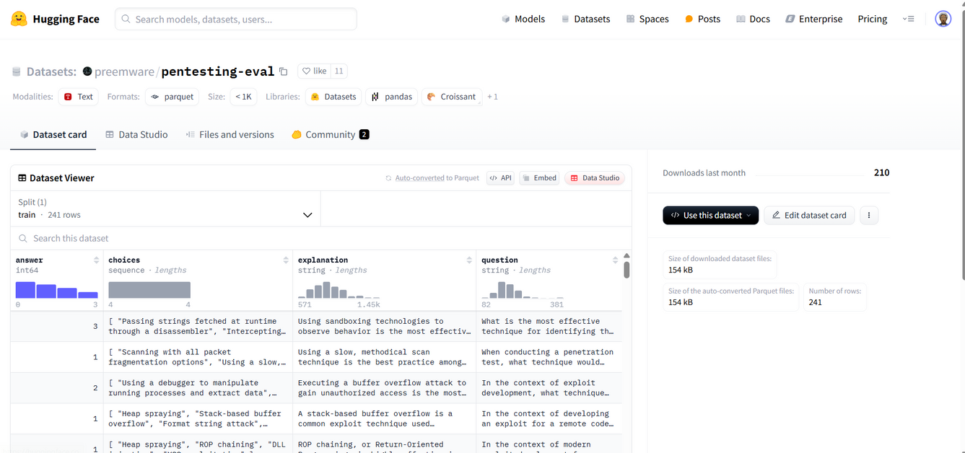
Dataset
Pentesting Eval
Bộ Dataset gồm 241 câu hỏi trắc nghiệm(kèm theo giải thích đáp án) dùng để cải thiện
khả năng Penetration Testing cho mô hình LLM.
Information Security Lab (InSecLab) – Email: inseclab@uit.edu.vn
University of Information Technology (UIT), VNU-HCM
18
Notes:
22

Slide 19
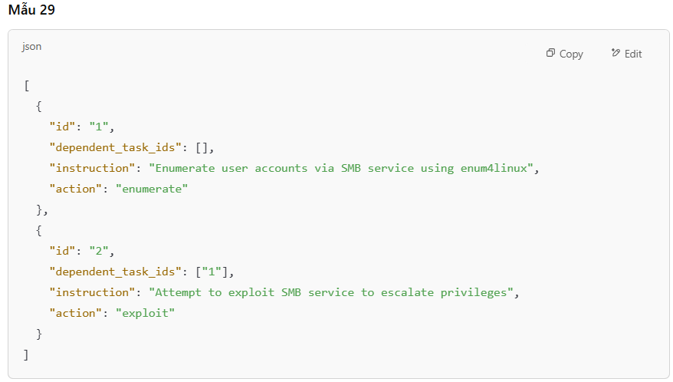
Dataset
JSON Planning Format
160 writeups với format JSON mong muốn được generate tự động bằng ChatGPT
Ví dụ về một mẫu trong số đó.
Information Security Lab (InSecLab) – Email: inseclab@uit.edu.vn
University of Information Technology (UIT), VNU-HCM
19
Notes:
22

Slide 20
Dataset
Pentest Writeup Dataset
Tổng hợp các writeup liên quan đến pentest về(gồm các file .pdf và .md)
https://github.com/The-Viper-One/Pentest-Everything.git
https://github.com/a-rey/writeups.git
https://github.com/juliocesarfort/public-pentesting-reports.git
https://github.com/udaypali/CTF-Writeups.git
Tổng cộng 497 file writeup
Information Security Lab (InSecLab) – Email: inseclab@uit.edu.vn
University of Information Technology (UIT), VNU-HCM
20
Notes:
22

Slide 21
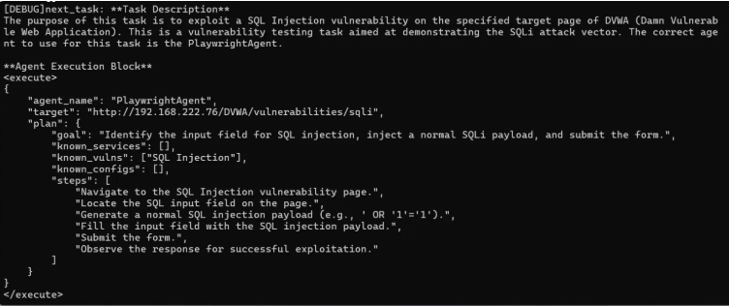
Tích hợp Multi Agent System vào VulnBot
Information Security Lab (InSecLab) – Email: inseclab@uit.edu.vn
University of Information Technology (UIT), VNU-HCM
21

Slide 22
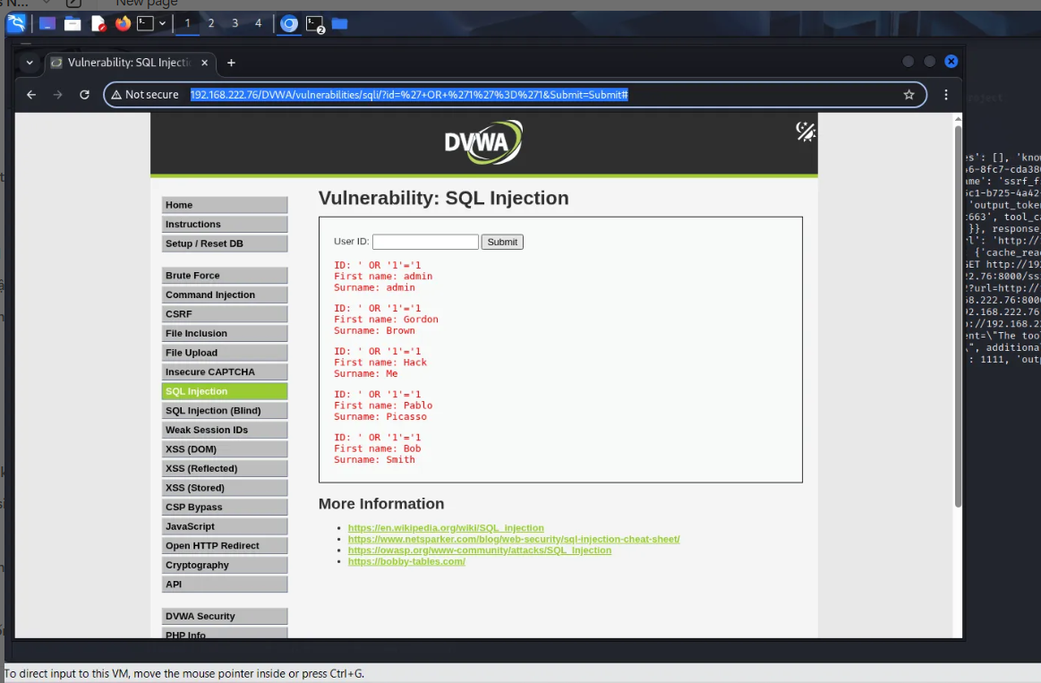
Tích hợp Multi Agent System vào VulnBot
Information Security Lab (InSecLab) – Email: inseclab@uit.edu.vn
University of Information Technology (UIT), VNU-HCM
22

Slide 23
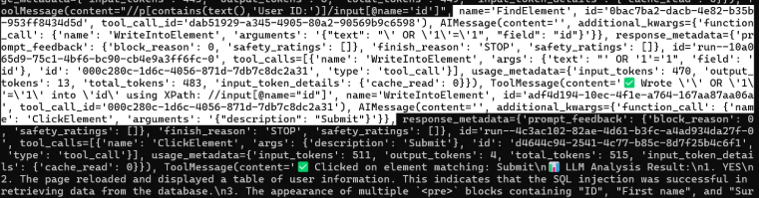
Tích hợp Multi Agent System vào VulnBot
Báo cáo các tác vụ được gửi về Agent bao gồm các hoạt động: FindElement tìm thấy trường input có name là id sau đó WriteIntoElement ghi nội dung - OR ‘1’=’1' vào trường đó. Và ClickElement click Submit. Sau đó LLM sẽ phân tích sự thay đổi nội dung trang Web và xác định SQLi đã thành công: “The page reloaded and displayed a table of user information. This indicates that SQL injection was successful”.
Information Security Lab (InSecLab) – Email: inseclab@uit.edu.vn
University of Information Technology (UIT), VNU-HCM
23

Slide 24
Nội dung
Kết quả thực nghiệm
Information Security Lab (InSecLab) – Email: inseclab@uit.edu.vn
University of Information Technology (UIT), VNU-HCM
24

Slide 25
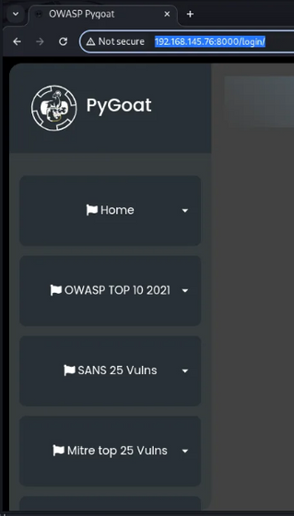
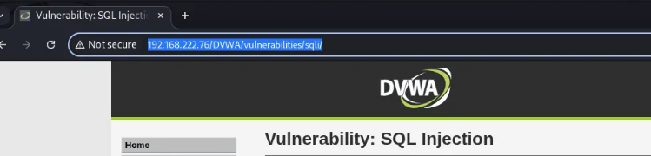
Kết quả thực nghiệm
Nhóm chúng tôi tiến hành kiểm thử trên 6 Challenge trên 2 nền tảng chuyên về các Lỗ hổng TOP 10 OWASP như PyGoat , DVWA ( được build VM Kali ) để tiến hành kiểm thử .
Các thử thách thực nghiệm bao gồm :
PyGoat :
Broken Access Control - Lab1
Broken Access Control - Lab2
Server-Side Request Forgery (SSRF) - Lab2
DVWA :
SQL Injection
XSS DOM-baed
XSS Reflected
Information Security Lab (InSecLab) – Email: inseclab@uit.edu.vn
University of Information Technology (UIT), VNU-HCM
25

Slide 26
Kết quả thực nghiệm
 | Challenge | Model gốc, LLM : Llama3.2 | Model tinh chỉnh, LLM: Llama3.2-fine-tuned | Model tinh chỉnh, LLM : Gpt-4o-mini
PYGOAT | Broken Access Control- Lab1 | 6% | 50% | 70%
PYGOAT | Broken Access Control- Lab 2 | 6% | 70% | 70%
PYGOAT | SSRF-Lab2 | 0% | 70% | 100%
DVWA | SQL Injection | 16% | 80% | 100%
DVWA | XSS-DOM-Based | 5% | 100% | 100%
DVWA | XSS-Reflected | 5% | 100% | 100%
DVWA | Brute Force | 5% | 100% | 100%
Information Security Lab (InSecLab) – Email: inseclab@uit.edu.vn
University of Information Technology (UIT), VNU-HCM
26

Slide 27
Đánh giá kết quả thực nghiệm
1. Hiệu quả của mô hình tăng dần theo mức độ tinh chỉnh
Llama3.2 ( model gốc ) cho kết quả rất thấp, hiệu suất từ 0%–16% ⇒ gần như không đủ khả năng giải các bài OWASP, challenge cao nhất là SQLi chỉ lên được đúng plan , gần như tất cả đều dính illegal, không hiểu plan mặc dù đã chỉ dẫn rất rõ task.
Llama3.2 fine-tuned cải thiện mạnh mẽ: hầu hết các bài đều đạt ≥ ~ 70%, đặc biệt là XSS đạt 100%, cho thấy việc fine-tune đã giúp mô hình hiểu tốt hơn ngữ cảnh bảo mật web.
Gpt-4o-mini đạt 100% ở đa số các challenge (Trừ 2 challenge Broken Access Control 70%), khẳng định ưu thế vượt trội về reasoning, generalization và năng lực hiểu task .
Information Security Lab (InSecLab) – Email: inseclab@uit.edu.vn
University of Information Technology (UIT), VNU-HCM
27

Slide 28
Nội dung
Kết luận và hướng phát triển
Information Security Lab (InSecLab) – Email: inseclab@uit.edu.vn
University of Information Technology (UIT), VNU-HCM
28

Slide 29
Kết luận và hướng phát triển
Kết luận
Tạo được mô hình kiểm thử tự động Web có khả năng kiểm thử rất hiệu quả trên một số loại lỗ hổng nhất định.
Tuy nhiên hệ thống Agent vẫn đang có một số tác vụ chưa mang lại hiệu quả như BruteforceAgent, việc chỉnh sửa request cũng như việc nhận diện được kết quả từ Blind SQLi vẫn chưa hoạt động hiệu quả.
Hướng phát triển
Tiếp tục tinh chỉnh hoàn thiện Agent.
Tích hợp thêm khả năng xử lý những vấn đề liên quan đến Crypto.
Mở rộng Agent để tấn công những lỗ hổng khác.
Phát triển giao diện người dùng trực quan, giúp kiểm soát, theo dõi và tùy chỉnh các tác vụ kiểm thử tự động dễ dàng hơn.
Information Security Lab (InSecLab) – Email: inseclab@uit.edu.vn
University of Information Technology (UIT), VNU-HCM
29

Slide 30

Đại Học Quốc Gia TP. HCM
Trường ĐH Công nghệ Thông tin
Cảm ơn thầy cô, anh chị và các bạn đã lắng nghe

